Slide 1

2019年度个税汇算清缴系列培训
个人所得税综合所得年度汇算
手机APP申报操作
国家税务总局黄石市西塞山区税务局

Slide 2

简易申报操作
标准申报操作
目 录

Slide 3
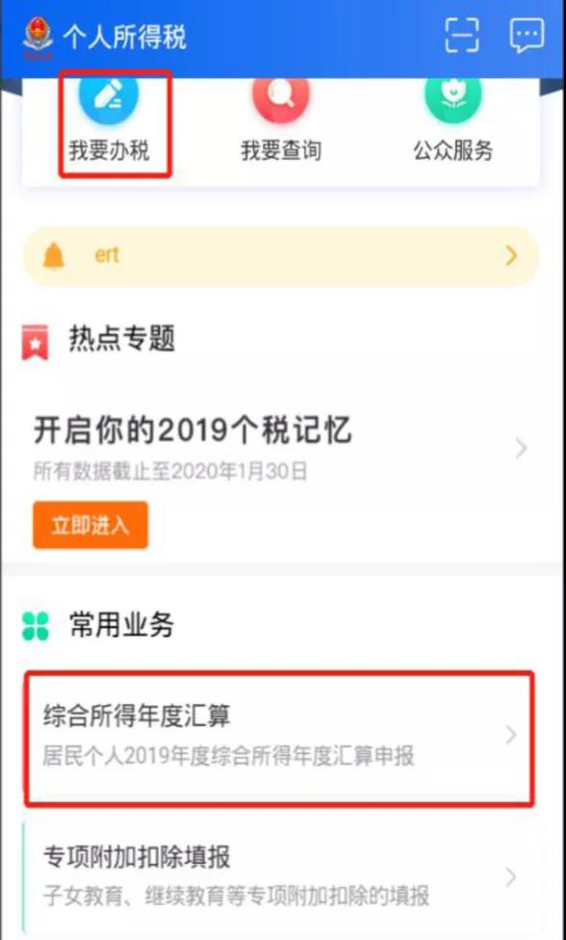
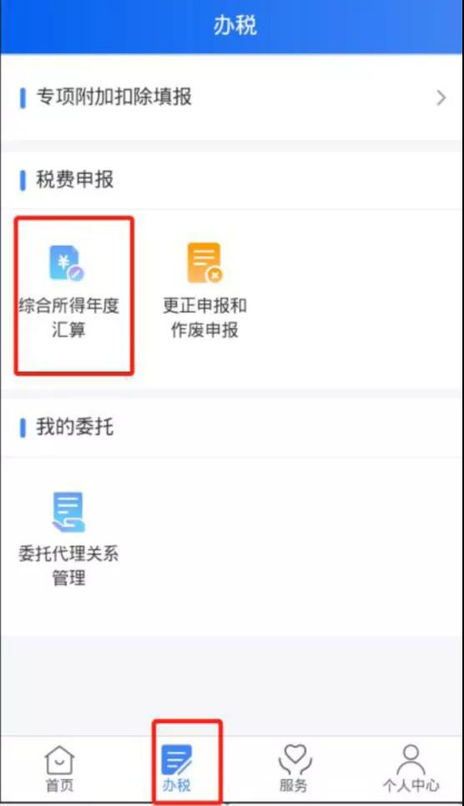

个人所得税APP申报操作
仅在境内取得综合所得的居民个人可以通过”个人所得税APP”办理综合所得年度汇算自行申报。
使用手机APP 端申报，您可以从以下入口进入年度汇算：
一是从首页的【常用业务】区块的【综合所得年度汇算】进入；
二是从【快捷入口】-【我要办税】下或底部【办税】菜单进入后，点击在【税费申报】下的【综合所得年度汇算】。

Slide 4
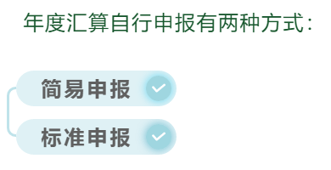
个人所得税APP申报操作
一、简易申报
【适用情形】
如果在上年度内取得的综合所得收入额不超过6万元且已预缴税款，可通过“简易申报”办理申报并申请退税。

Slide 5
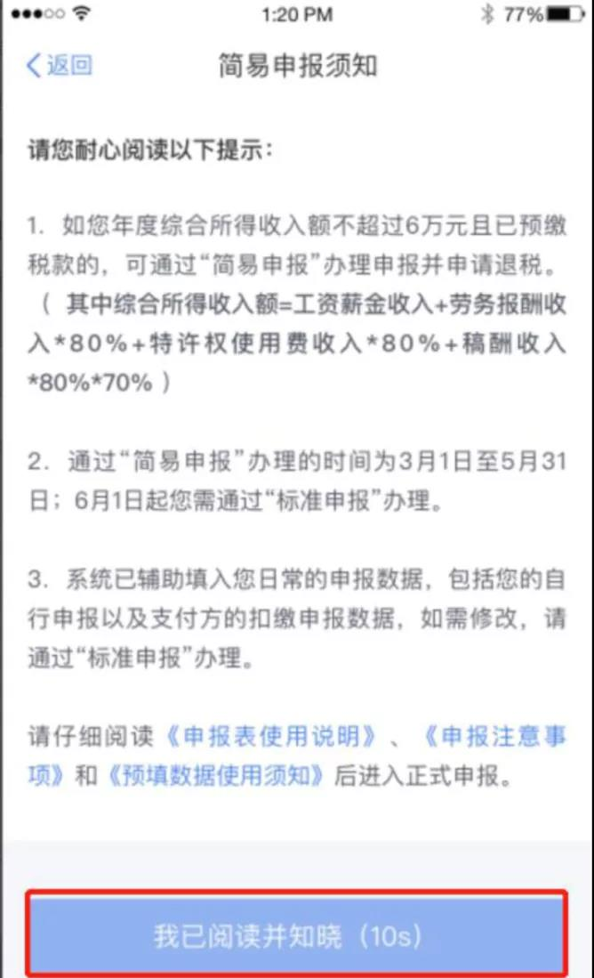
个人所得税APP申报操作
【操作步骤】
（一）确认申报表信息
1、APP首页点击“综合所得年度汇算”，进入个人所得税年度自行申报页面，如果您满足简易申报条件，系统自动进入简易申报流程， 首先弹框显示“简易申报须知”；
2、等待几秒，点击“我已阅读并知晓”后进入简易申报页面；

Slide 6
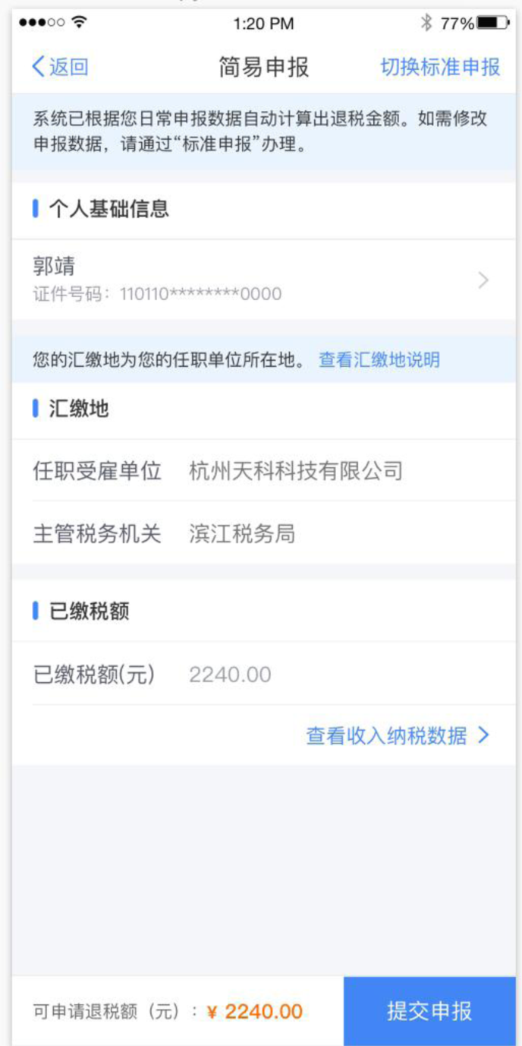
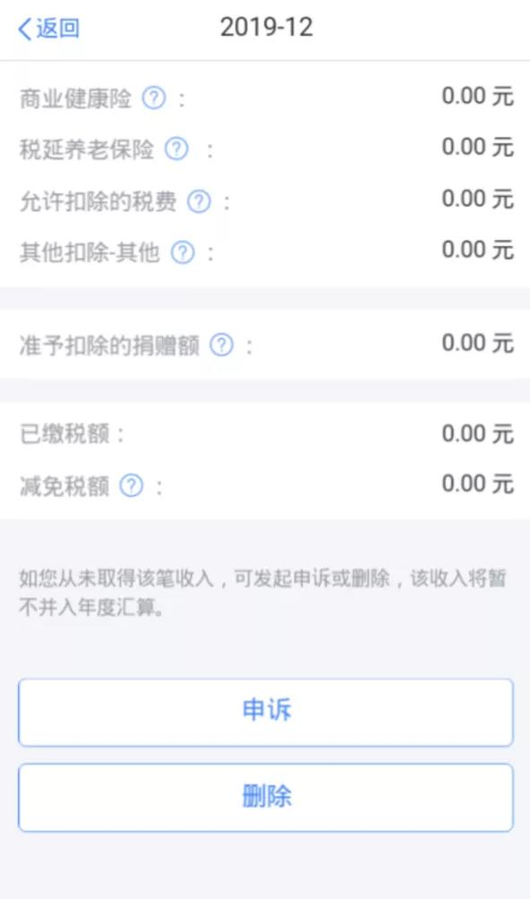
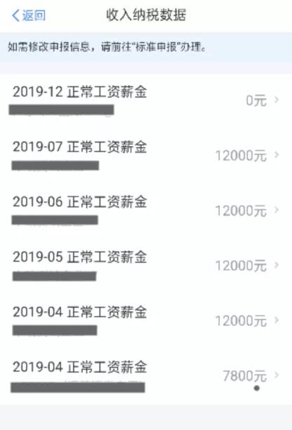
个人所得税APP申报操作
申报页面项目说明：
（1）汇缴地：选择或确认 “任职受雇单位”， 无任职受雇单位的，选户籍地或经常居住地，系统将自动带出主管税务机关；
（2）已缴税额：是上年度预扣预缴申报和自行申报时，已缴纳的税额合计，由系统带出，不可修改。
您也可以 “查看收入明细数据”，如果对收入信息有异议，支持对收入明细进行“申诉、删除”，申诉或删除后，此收入的已缴税额将不计入已缴税额合计中。

Slide 7
个人所得税APP申报操作
3、 确认个人基础信息、已缴税额无误后，点击【提交申报】即可完成简易申报。
需要提醒的是，汇算期为期4个月，请务必确认好本人的申报数据后再提交申报，避免影响您及时准确获得退税，也避免影响您个人的合法权益。

Slide 8
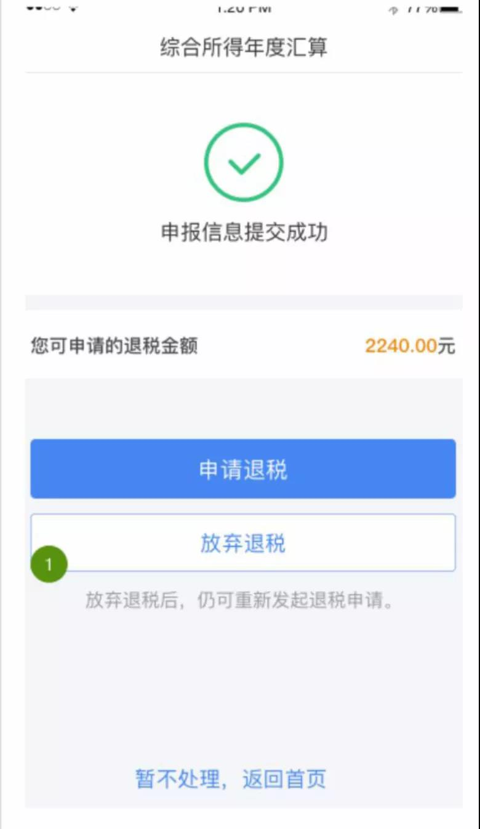
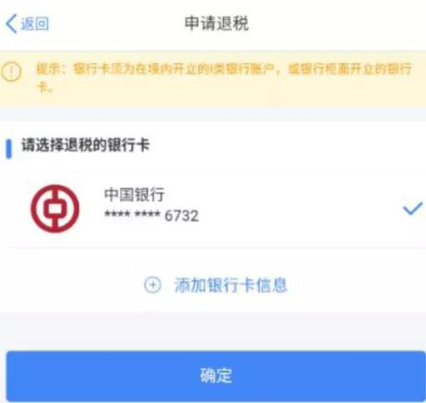
个人所得税APP申报操作
（二） 申请退税
在申报提交完成页面上，选择【申请退税】。
进入银行卡选择界面，会自动带出添加好的银行卡。您也可以点击【添加银行卡信息】。选择银行卡后提交退税申请，可以看到退税申请进度。

Slide 9
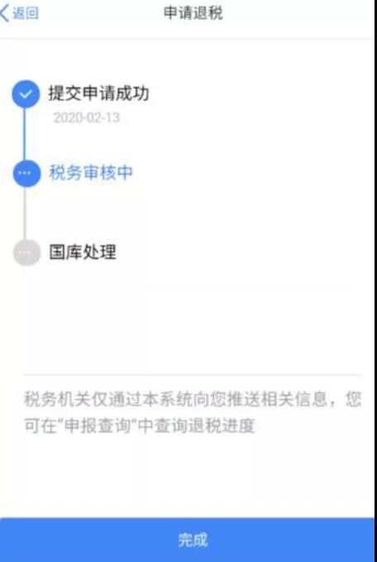
个人所得税APP申报操作
选择银行卡后提交退税申请，可以看到退税申请进度。如果您的银行卡不在身边，或者暂时不想退税，可以点击【暂不处理，返回首页】。后续可再次发起退税申请。

Slide 10
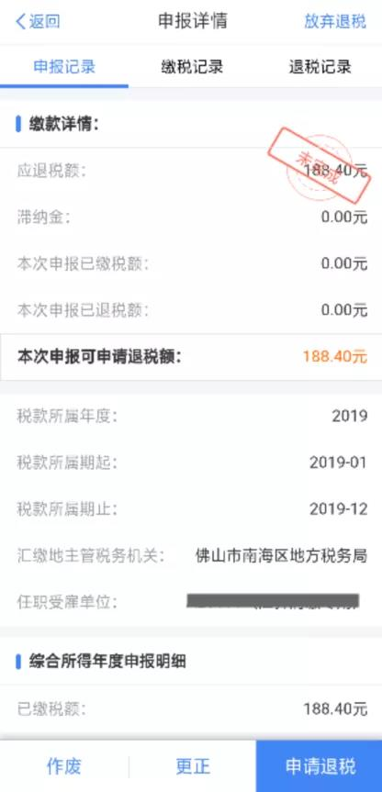
个人所得税APP申报操作
（三）更正与作废
如您申报后，发现申报数据有误，可进行更正或者作废。具体操作时，可通过【查询】-【申报查询（更正/作废申报）】-【申报详情】查看已申报情况。但是，如您已申请退税，需要先撤销退税，再进行更正或作废；如果您前次申请退税已办理成功，则您无法撤销，需结合上次申报情况申报更正。

Slide 11
个人所得税APP申报操作
一、标准申报
【适用情形】
居民个人纳税年度内仅从中国境内取得工资薪金所得、劳务报酬所得、稿酬所得、特许权使用费所得（以下称“综合所得”），按税法规定进行的个人所得税年度汇算。
【注意】
1、适用“简易申报”模式的个人可以切换成“标准申报”模式，反之不可以。
2、居民个人取得境外所得的，需到办税服务大厅办理。

Slide 12

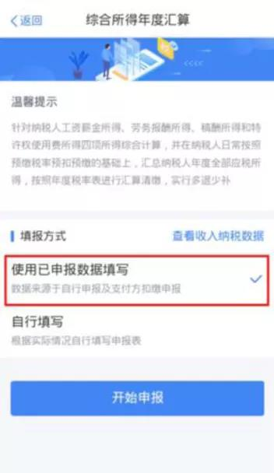
个人所得税APP申报操作
【操作步骤】
（一）确认基本信息
1、APP首页点击“综合所得年度汇算”，进入个人所得税年度自行申报页面。
2、选择填报方式，建议选择“使用申报数据进行填报”，也可以是“自行填写”；此页面您可以点击“查看收入纳税数据”，展示“收入纳税数据”和“专项附加扣除采集记录”。
如果对收入信息有异议，进入详情支持对收入明细进行“申诉、删除”。

Slide 13
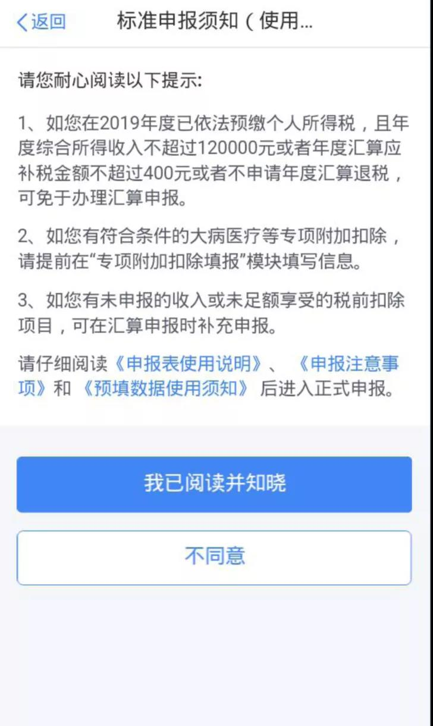
个人所得税APP申报操作
3、弹出“标准申报须知”，勾选“我已知晓并同意”，点击“进入申报”。

Slide 14
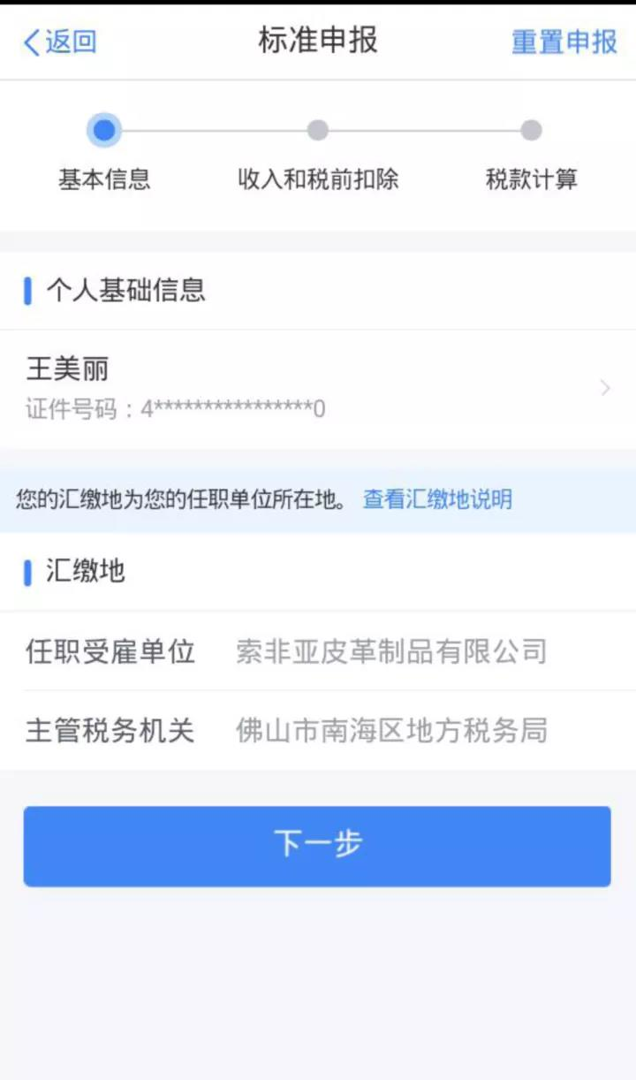
个人所得税APP申报操作
4、申报环节——基本信息
选择或确认 “任职受雇单位”， 无任职受雇单位的，选户籍地或经常居住地，系统将自动带出主管税务机关；点击“下一步”。

Slide 15
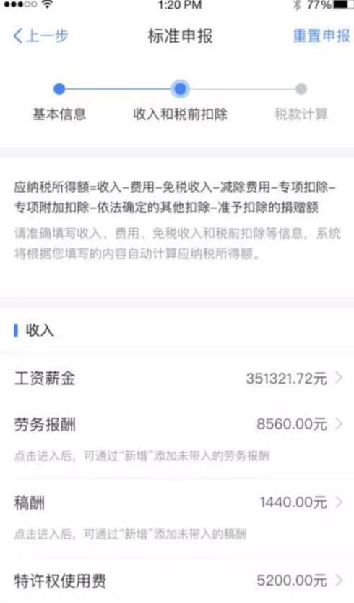
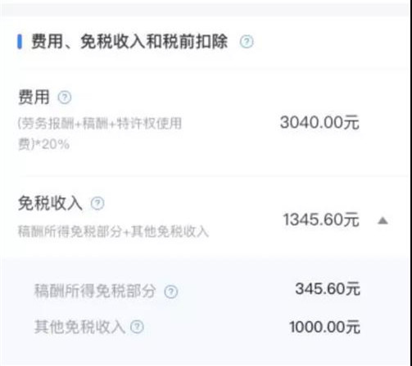
个人所得税APP申报操作
（二）生成和确认申报表信息
收入和税前扣除。

Slide 16
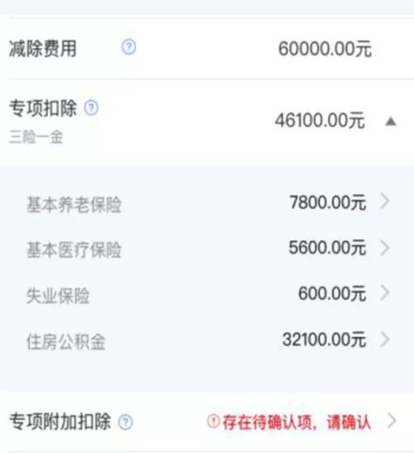
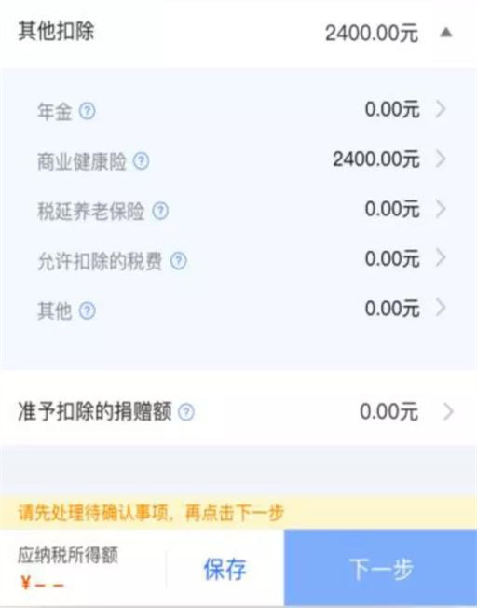
个人所得税APP申报操作
【注意】：
当前页面如果有待确认或者问题项（一般红色显示），则无法进行“下一步”操作；
若您确认申报数据无误，可直接提交申报进行缴款或退税。

Slide 17
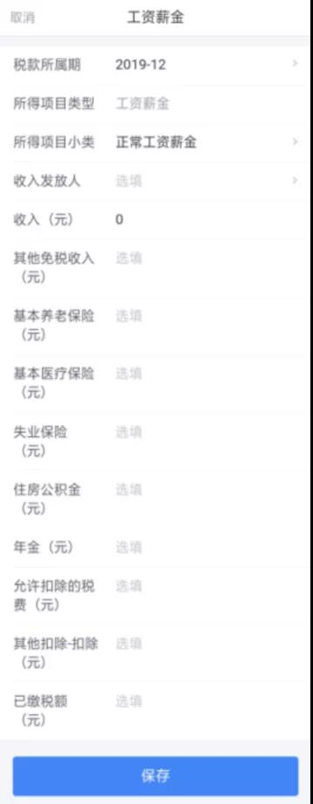
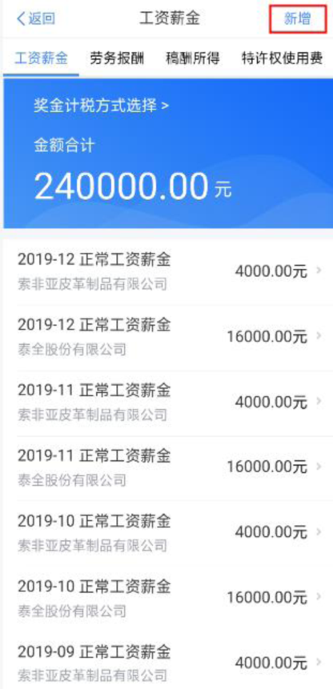
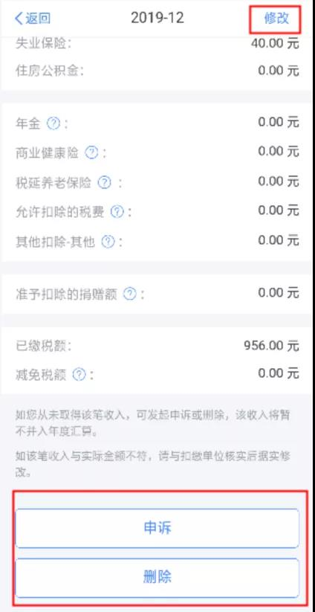
个人所得税APP申报操作
（三）修改申报表信息
若您需要对预填的申报数据进行补充、完善或者修改，可进入对应明细表或附表进行。
1、完善收入数据
在收入列表界面，您可分所得项目，进行收入的【新增】和【修改】。如您认为某条收入信息非本人取得，可进行【申诉】或【删除】。操作后，相应收入均不纳入年度汇算。

Slide 18
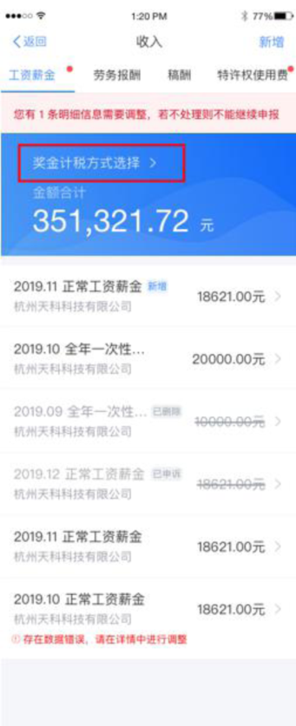
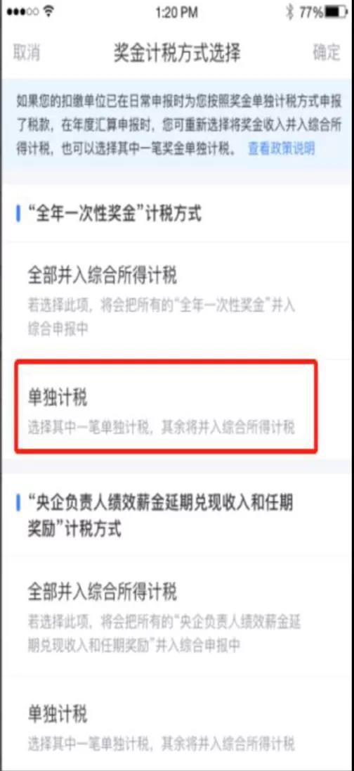
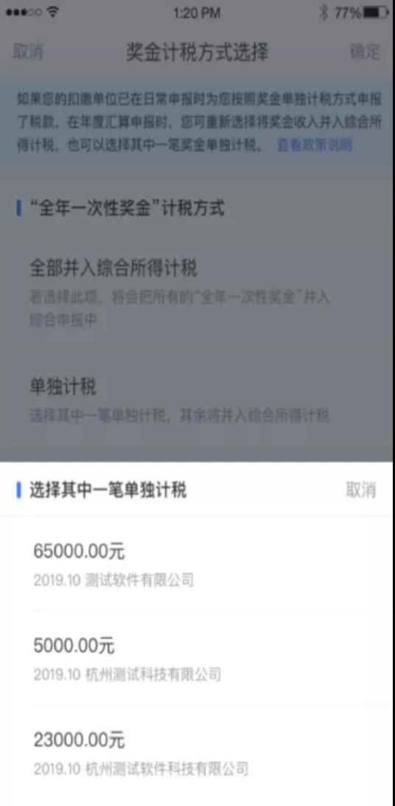
个人所得税APP申报操作
（1）全年一次性奖金的处理
如下图红色箭头所指，点击进入工资薪金主页面。点击“奖金计税方式选择”进行奖金设置，提交申报前都可以重新选择。
您可以选择一笔作为全年一次性奖金单独计算纳税；也可以全部并入综合所得。

Slide 19
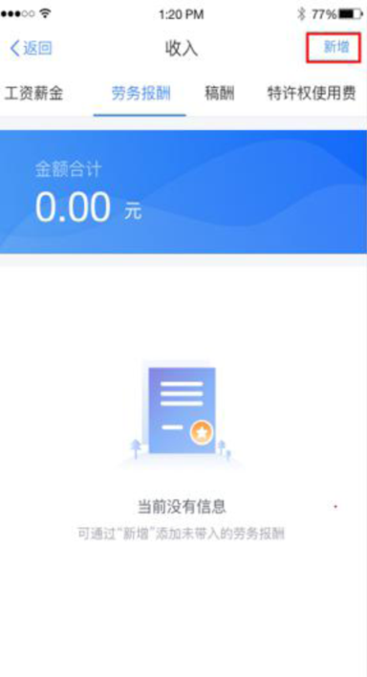
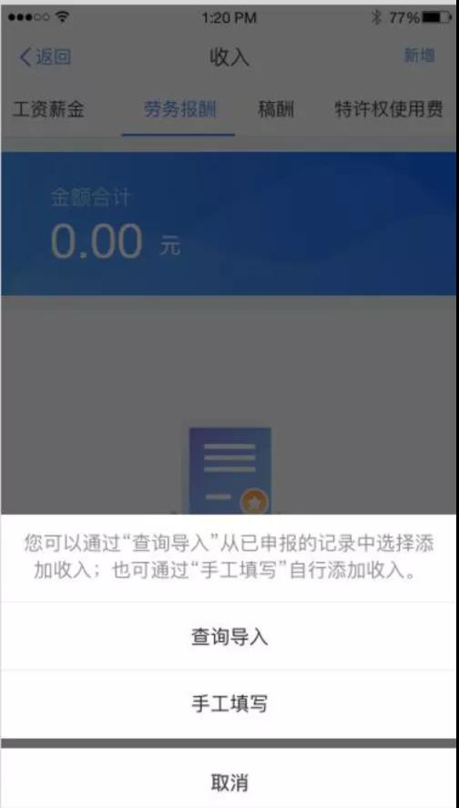
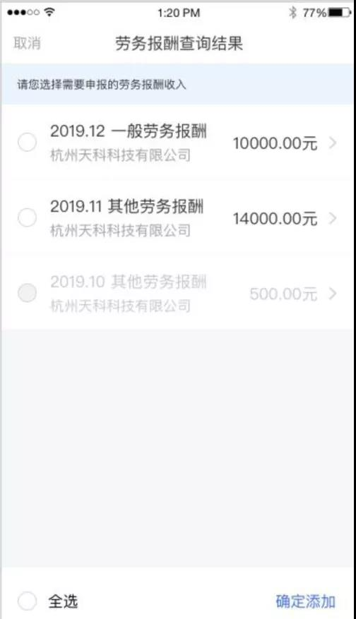
个人所得税APP申报操作
（2）劳务报酬、稿酬没有预填数据
收入明细表预填时，只对“工资薪金所得、连续劳务（保险营销员、证券经纪人）、特许权使用费所得”进行预填，劳务报酬和稿酬收入需自行添加或者查询导入。

Slide 20
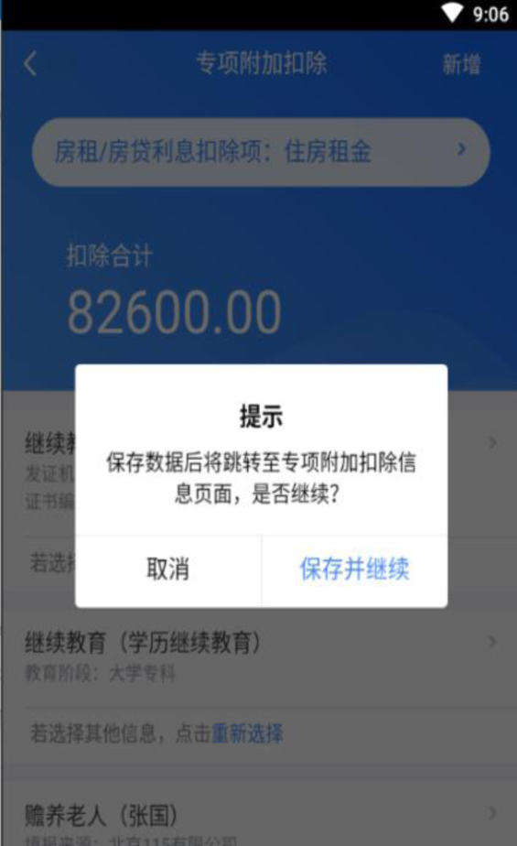
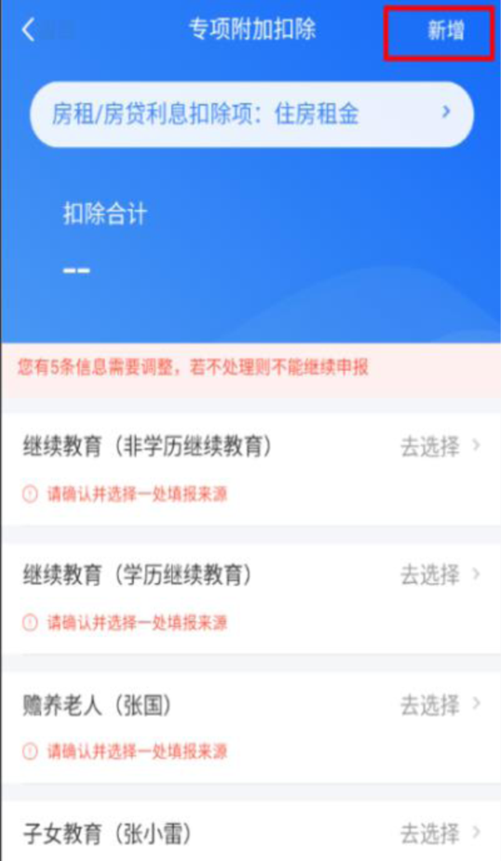
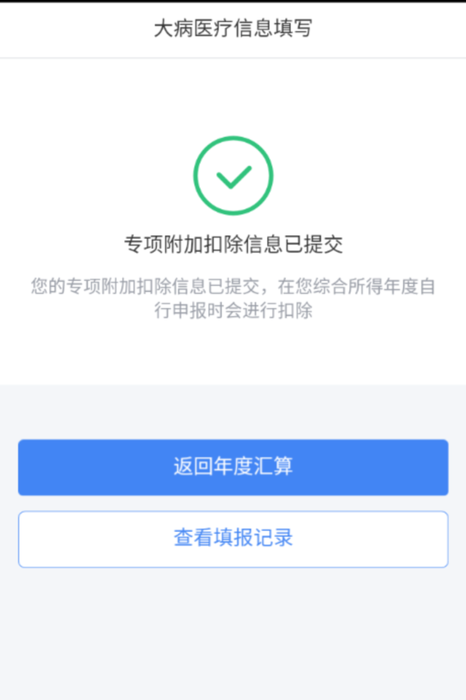
个人所得税APP申报操作
2.完善扣除信息
点击除专项附加扣除之外的明细数据，可进入对应详情界面。您可进行【新增】、【修改】、【删除】、【申诉】等操作，步骤同前述“完善收入数据”一致。
（1）专项附加扣除
如您需要新增或者修改专项附加扣除信息，可点击【新增】，跳转至采集界面后进行填报。填报完成后，可选择跳转回年度汇算继续填报。

Slide 21
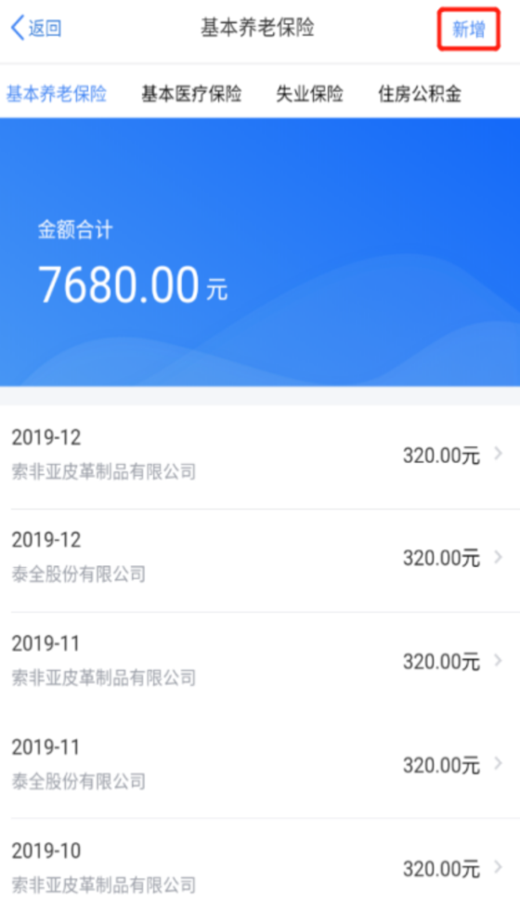
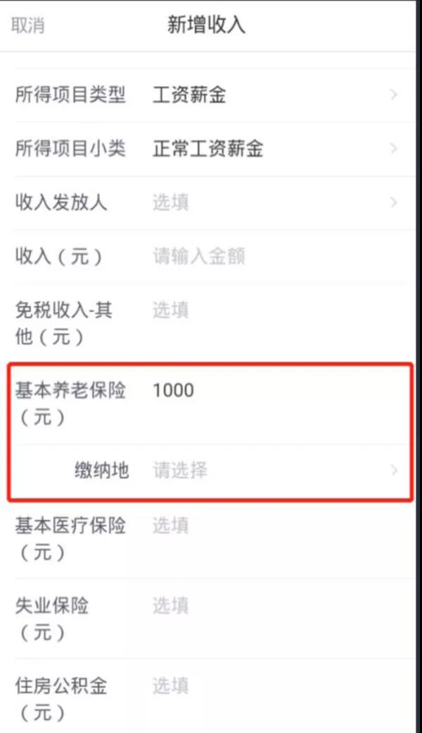
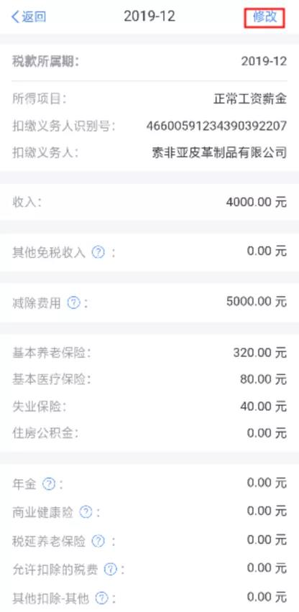
个人所得税APP申报操作
(2)专项扣除
在专项扣除列表界面，您可分项目进行新增和修改。

Slide 22
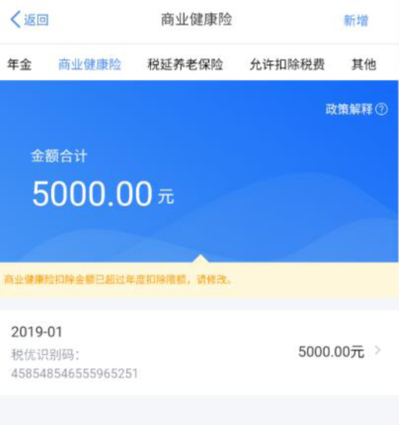
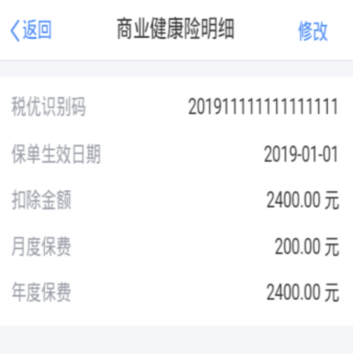
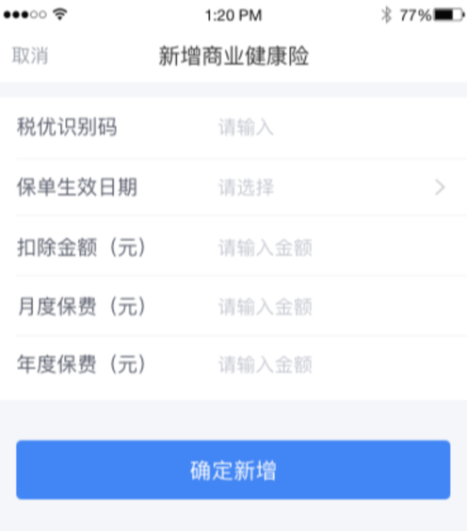
个人所得税APP申报操作
（3）商业健康险
在其他扣除明细列表界面，您可点击【商业健康险】、【税收递延养老保险】页面，分别进行新增和修改。

Slide 23
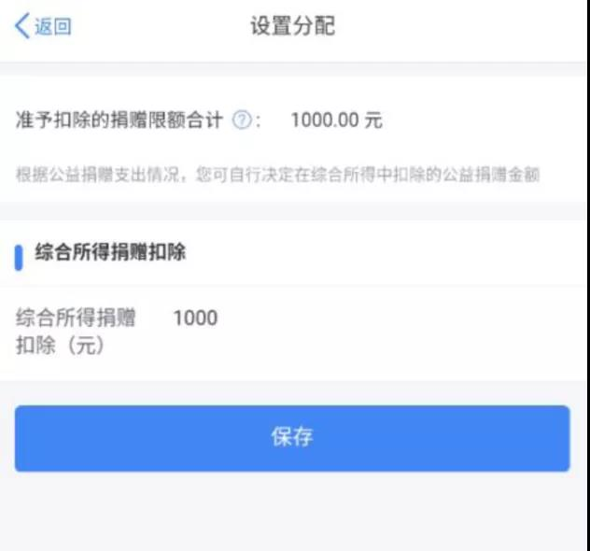
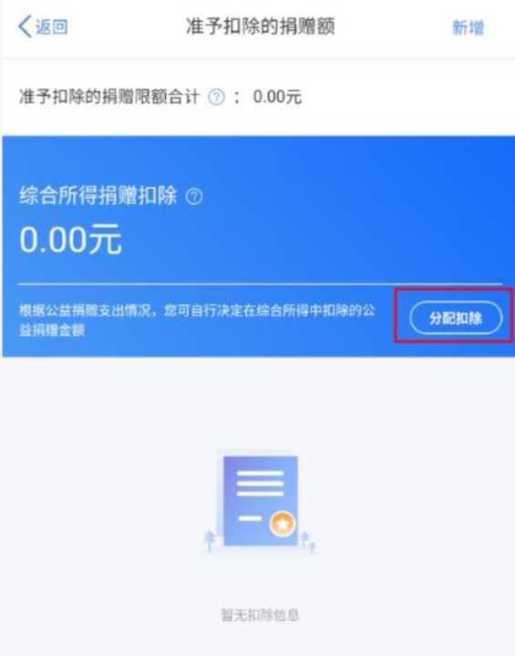
个人所得税APP申报操作
（4）准予扣除的捐赠额

Slide 24
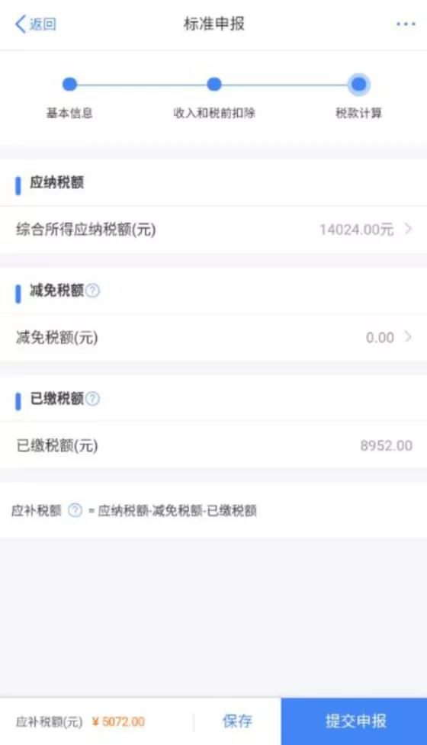
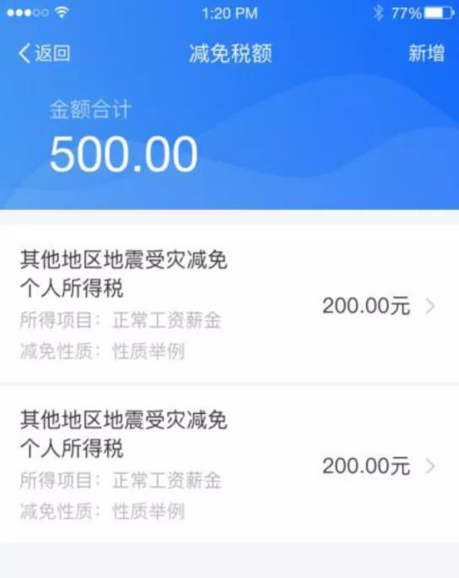
个人所得税APP申报操作
3.税款计算
根据上一步的收入及减除数据，显示【应纳税额】、【减免税额】、【已缴税额】，在左下角显示具体 应补（退）税额，点击“提交申报”。

Slide 25
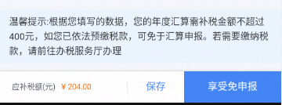
个人所得税APP申报操作
（四）缴纳税款或申请退税
如果您需要补税，但年度综合所得收入不超过12万元，或者应补税额≤400元，且依法预缴税额的，可享受免申报。
满足免申报情况时，底端按钮如下图，点击“享受免申报”，则申报完成。

Slide 26
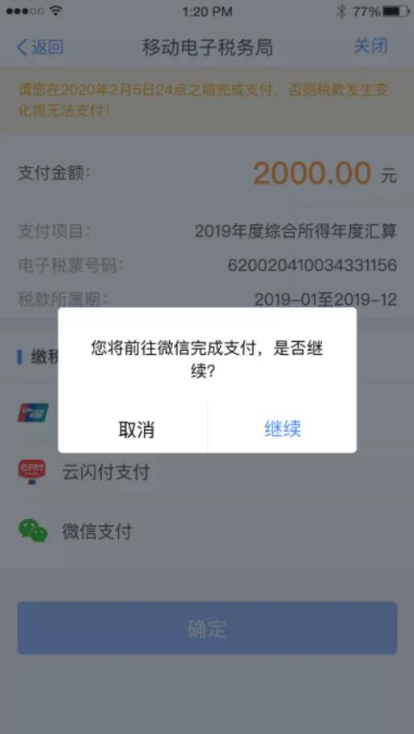
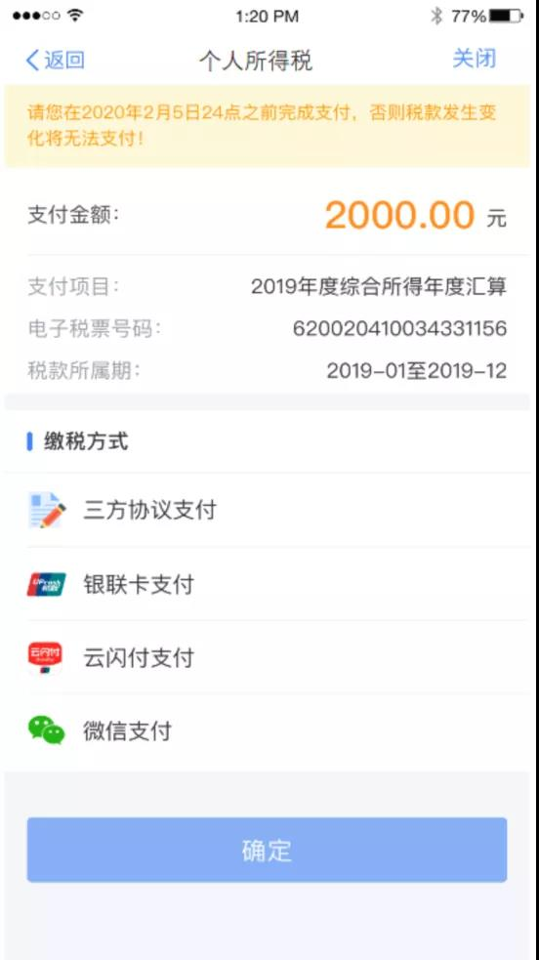
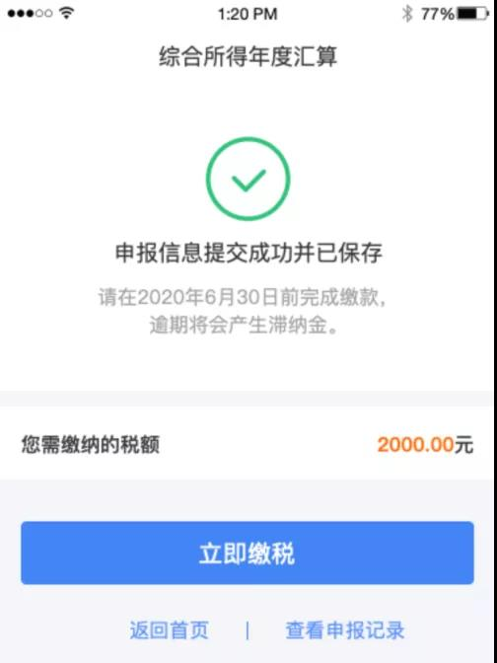
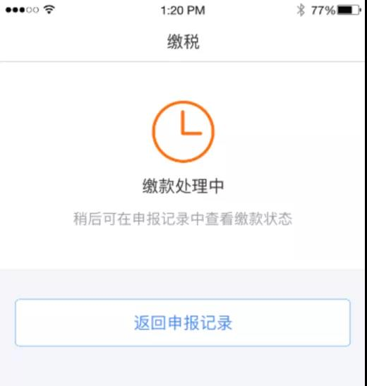
个人所得税APP申报操作
1.缴税
若您存在应补税额但不符合免于申报，可点击【立即缴税】进入缴税。
选择相应的缴税方式，完成支付。

Slide 27
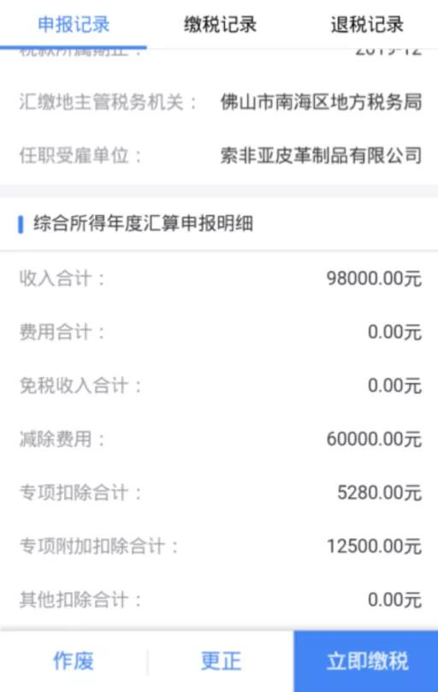
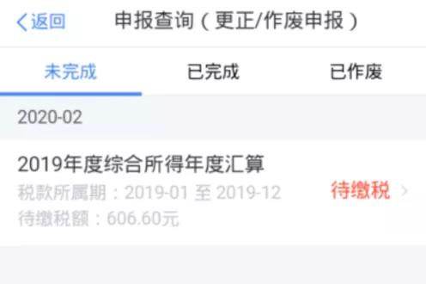
个人所得税APP申报操作
若暂不缴款可以选择【返回首页】或【查看申报记录】， 后续可再次进行缴款。

Slide 28
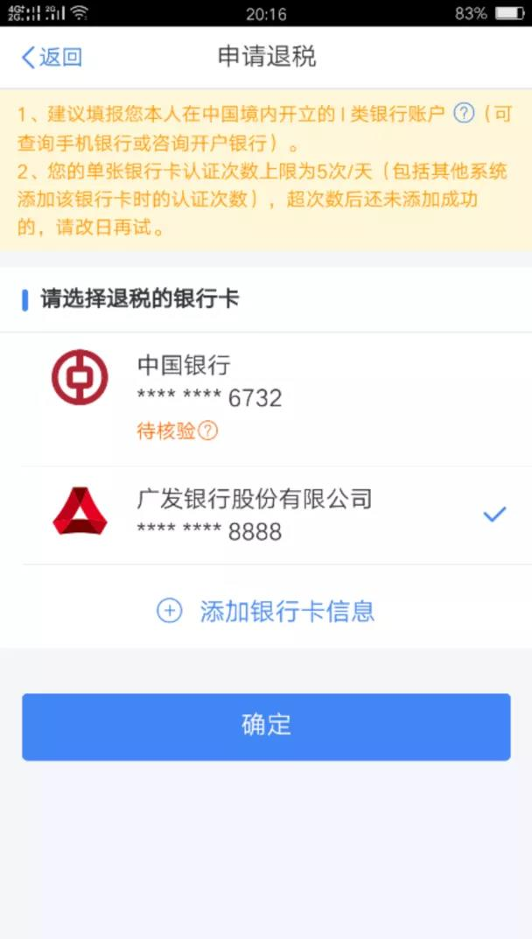
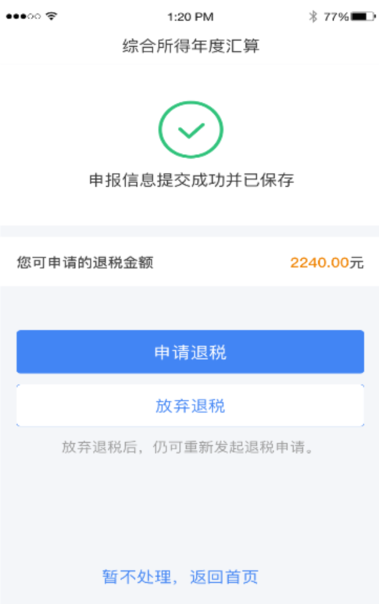
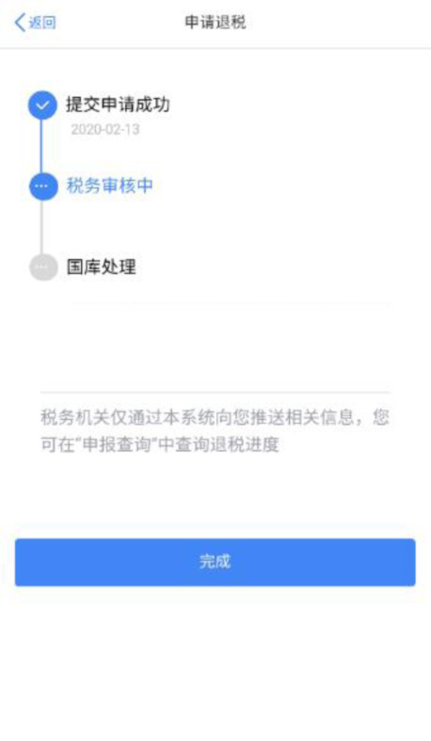
个人所得税APP申报操作
2.申请退税
若您存在多缴税款，可点击【申请退税】。
进入银行卡选择界面，会自动带出添加好的银行卡。可以点击【添加银行卡信息】。
选择银行卡后提交退税申请，可以看到退税申请进度。

Slide 29
个人所得税APP申报操作
如果您的银行卡不在身边，或者暂时不想退税，可以点击【暂不处理，返回首页】。后续可再次发起退税申请。
需要提醒的是，汇算期为期4个月，请务必确认好本人的申报数据后再提交申报，避免影响您及时准确获得退税，也避免影响您个人的合法权益。

Slide 30
个人所得税APP申报操作
（五）更正与作废
如您申报后，发现申报数据有误，可进行更正或者作废。具体操作时，可通过【查询】-【申报查询（更正/作废申报）】-【申报详情】查看已申报情况。但是，如您已申请退税，需要先撤销退税，再进行更正或作废；如果您前次申请退税已办理成功，则您无法撤销，需结合上次申报情况申报更正。

Slide 31
个人所得税APP申报操作
（六）申报查询
查询方式：首页——【我要查询】——【申报信息查询】——【申报查询】。
【注意】：只有申报成功后才能在“已完成”中查到申报记录。

Slide 32

谢
收
看
谢

